Slide 1

Contre-pouvoirs et engagement citoyen
Francisation – UQO 10 novembre 2025
Claire Charron
Notes:
Je ne suis pas une experte- ma profession – mes loisirs et intérêts.

Slide 2

Qui peut contrôler, influencer ou limiter le pouvoir des gouvernants?
Notes:
Tout individu, ou groupe, organisé ou non qui prend la parole sur la place publique par le biais de tous les media possibles et qui œuvrent pour le bien commun.

Slide 3
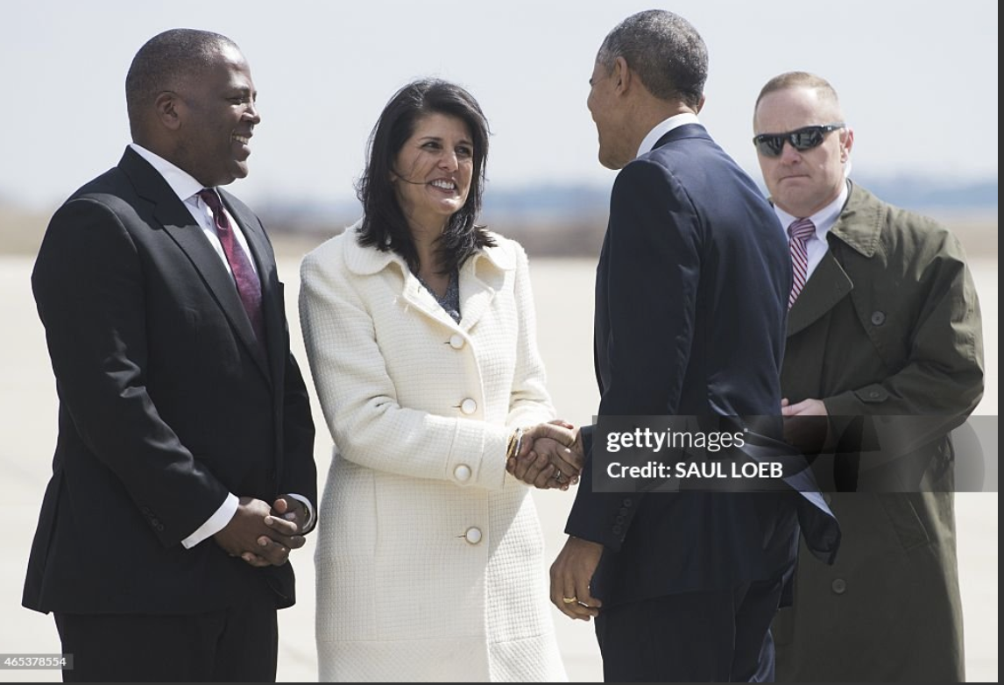


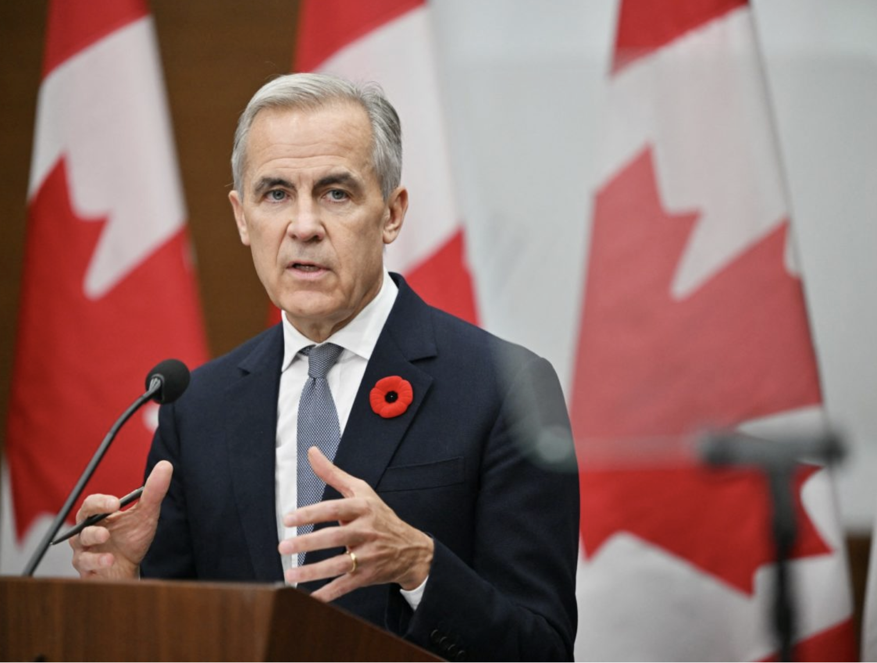
LA ou Le politique?
Notes:
3La différence entre « le politique » et « la politique » se situe principalement au niveau conceptuel et pratique.
Le politique
C’est un concept plus abstrait et théorique.
Il désigne l’organisation générale de la société en termes de pouvoir et d’autorité.
Il concerne les structures, les institutions (gouvernement, parlement, justice), et les principes fondamentaux qui régissent la société comme la démocratie, la souveraineté, la justice.
Le politique désigne aussi l’ensemble des forces institutionnalisées qui façonnent la vie collective et le vivre-ensemble, la résolution des conflits sociaux.
Exemple : le cadre constitutionnel, l’idée de souveraineté populaire, les droits humains.
La politique
C’est l’activité concrète, pratique et quotidienne.
Elle désigne les actions, stratégies, luttes et débats pour conquérir, exercer ou influencer le pouvoir.
Elle inclut les partis politiques, les élections, la formulation des lois, la gestion des affaires publiques, la compétition entre acteurs pour gouverner.
Exemple : une campagne électorale, un débat sur une loi, une manifestation, la négociation entre partis.
En résumé
Le politique est le cadre, la dimension sociale et institutionnelle qui organise et structure la société.
La politique est l’ensemble des pratiques, interactions et luttes qui s’y déroulent pour gérer ce cadre et exercer le pouvoir.
Ces deux notions sont complémentaires : le politique donne le cadre dans lequel la politique s’exerce, et la politique agit concrètement au sein de ce cadre pour orienter la société « le politique »﻿
La plupart de nos actes, choix ou opinions, même privés ou quotidiens, ont une portée ou des conséquences sur la vie en société, et participent d'une manière ou d'une autre à la construction du monde dans lequel nous vivons. Cela ne signifie pas que tout ce que nous faisons relève des partis politiques ou du gouvernement, mais plutôt qu’il n’existe pas d’action totalement neutre : nos comportements, nos achats, nos propos, nos modes de vie, et même nos silences, reflètent et influencent des valeurs, des rapports de force ou des choix collectifs.
Toute revendication individuelle, toute façon de vivre, même choisir de ne pas s’engager, a un impact sur la collectivité et fait partie des enjeux du « vivre ensemble ». Chacun participe, volontairement ou non, à façonner la société, et que tout ce qui touche la vie commune — l’éducation, l’environnement, la culture, le travail, etc. — comporte une dimension politique.
La plupart de nos gestes ont une portée collective et nous faisons tous partie de la vie de la cité, même de façon indirecte.
L’expression « tout est politique »﻿ signifie que pratiquement toutes nos actions, comportements et revendications ont une portée qui touche à la vie collective, aux relations de pouvoir, aux valeurs sociales et donc au domaine du « politique »﻿
au sens large.
Ici, on fait référence principalement à « le politique »﻿
, c’est-à-dire à cette sphère large qui englobe tout ce qui organise la vie en société, les rapports de pouvoir, la justice sociale, la gestion commune, etc. Dire que tout est politique, c’est reconnaître que rien n’est neutre ou isolé : même une action personnelle ou privée influence et est influencée par des enjeux sociaux, idéologiques, économiques ou culturels.
Cela va au-delà de la politique au sens restreint des partis, élections ou institutions. Il s’agit d’une vision où chaque acte, même apparemment individuel, participe à la construction (ou à la contestation) de la société. C’est surtout un appel à la conscience citoyenne, car si tout est politique, il est difficile de se désengager sans conséquences.
En résumé : « tout est politique »﻿
signifie que tout est lié au « politique »﻿ (la dimension collective de pouvoir, d’organisation et de sens social), et pas seulement à « la politique »﻿ (les actions et luttes concrètes au sein de ce cadre). Ainsi, c’est une invitation à comprendre que chaque choix ou comportement a une implication dans la vie collective et que la neutralité totale n’existe pas
.
​

Slide 4
Que font les contre-pouvoirs dans nos sociétés?
Influencer
Contrôler
Critiquer
Proposer des alternatives
Défendre les droits et le bien commun.

Slide 5

Quel sont les contre-pouvoirs?
Ceux et celles qui travaillent pour le bien commun et l’intérêt général :
Institutions (tribunaux, médias)
Syndicats
Associations
Citoyen.nes engagé.es.
Notes:
L’entreprise privée et l’industrie ne sont habituellement pas reconnues comme des contre-pouvoirs au sens classique (c’est-à-dire des forces visant à équilibrer, surveiller ou limiter le pouvoir politique pour défendre l’intérêt général). Leur rôle central est de produire des biens et services et de rechercher le profit. Toutefois, leur place dans la société et l’économie fait qu’elles peuvent, dans certaines circonstances, agir comme des contre-pouvoirs ou, au contraire, comme des puissances qui concentrent le pouvoir.
Oui, il existe des contre-pouvoirs qui, malheureusement, peuvent nuire à la démocratie et au bien commun, que ce soit au Québec, au Canada ou ailleurs.
Types de contre-pouvoirs nuisibles
Groupes extrémistes ou violents : Certains groupes radicalisés, sectaires ou extrémistes exploitent le concept de contre-pouvoir pour justifier des actions illégales, violentes ou d’intimidation, menaçant la paix sociale et le respect des droits fondamentaux.
Désinformation et manipulation : Certains médias ou groupes d’influence diffusent de fausses informations ou manipulent l’opinion publique, détournant ainsi la fonction légitime des contre-pouvoirs.
Lobbying excessif ou abusif : Des groupes d’intérêts privés peuvent exercer un contre-pouvoir disproportionné au service de leurs intérêts économiques, au détriment de l’intérêt général.
Populisme et démagogie : Certains acteurs politiques ou sociaux exploitent le mécontentement populaire pour affaiblir les institutions démocratiques plutôt que de les renforcer.
Exemples au Québec et au Canada
Certains mouvements d’opposition violente à des lois ou mesures démocratiquement adoptées, par exemple lors de manifestations illégales ou occupations de lieux publics qui peuvent déstabiliser l’ordre démocratique.
Groupes prônant des théories complotistes qui alimentent la méfiance envers les institutions, la science et les médias reconnus.
Influence excessive de certains lobbies économiques dans les décisions politiques, qui peut être perçue comme un contre-pouvoir nuisible.
À l’international
Régimes ou groupes se présentant comme contre-pouvoirs mais pratiquant la corruption, les violations des droits humains, ou cherchant à affaiblir les institutions démocratiques.
Groupes terroristes ou extrémistes qui prétendent agir contre des pouvoirs jugés injustes mais qui recourent à la violence et à l’intimidation.
Ainsi, même si la notion de contre-pouvoir est essentielle à la démocratie, il est crucial de distinguer entre contre-pouvoirs légitimes et ceux qui sont nuisibles car ils déstabilisent la démocratie et menacent le bien commun.nonviolence+2​
https://www.nonviolence.ca/desobeissance-civile-quete-justice-eloge-dissidence/
https://archipel.uqam.ca/7984/1/M14039.pdf
https://libre-media.com/articles/contre-pouvoirs-democratie-et-sante-le-pq-veut-rebattre-les-cartes
https://www.paricilademocratie.com/approfondir/pouvoirs-et-democratie/1533-dossier-documentaire-textes-fondamentaux
https://cjf.qc.ca/revue-relations/publication/article/btir-un-contre-pouvoir/
https://www.quebec.ca/famille-et-soutien-aux-personnes/violences/intimidation/a-propos

Slide 6

Les sphères d’action des contre-pouvoirs
Politique et institutionnelle
Justice et droits humains
Économique
Sociale
Environnementale
Culturelle
Sécurité publique
Technologique et numérique
Éducation et santé
Notes:
Politique et institutionnelle : contrôle et surveillance des gouvernements, tribunaux indépendants, commissions d’enquête, liberté de la presse.
Justice et droits humains : défense des droits fondamentaux, tribunaux, commissions des droits de la personne, groupes de défense des minorités, lutte contre la corruption.
Économique : régulation des monopoles, surveillance des pratiques commerciales, syndicats, protection des travailleurs.
Sociale : défense des droits des travailleurs, syndicats, organismes communautaires, lutte contre la pauvreté et l’exclusion.
Environnementale : groupes de protection de l’environnement, associations écologiques, défense des ressources naturelles.
Culturelle : promotion de la diversité culturelle, défense des langues et des droits des communautés culturelles.
Sécurité publique : lutte contre la haine, violence, extrémisme ; appui aux victimes.
Technologique et numérique : surveillance de la liberté d’expression en ligne, lutte contre la désinformation et les contenus haineux.
Éducation et santé : défense du droit à une éducation de qualité et à des soins de santé accessibles.

Slide 7
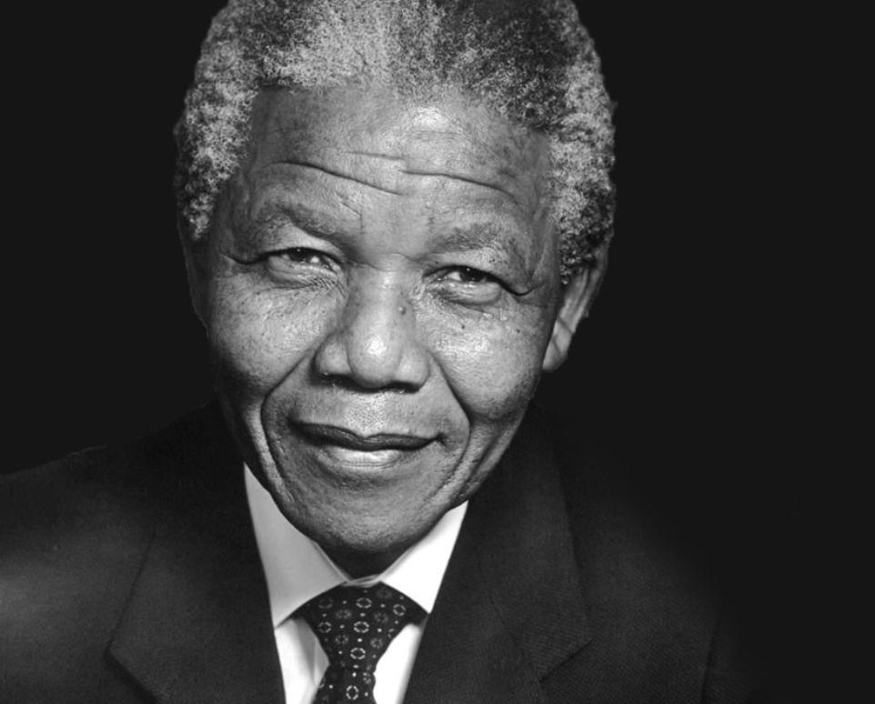
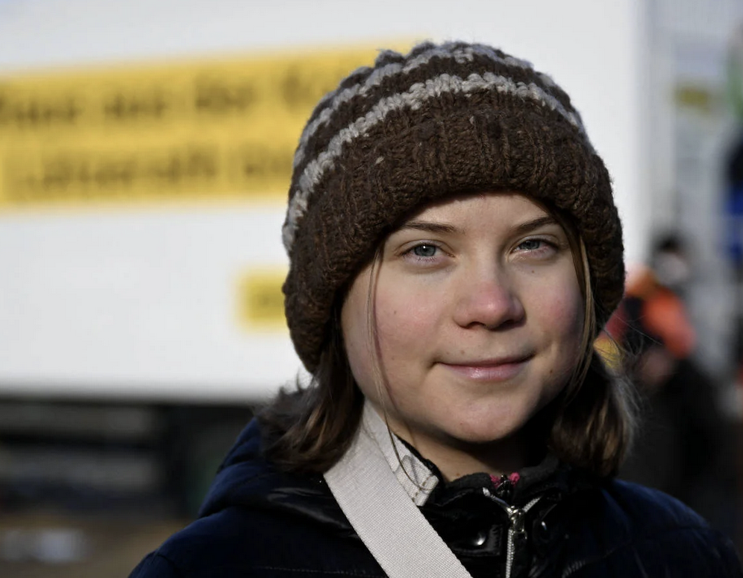

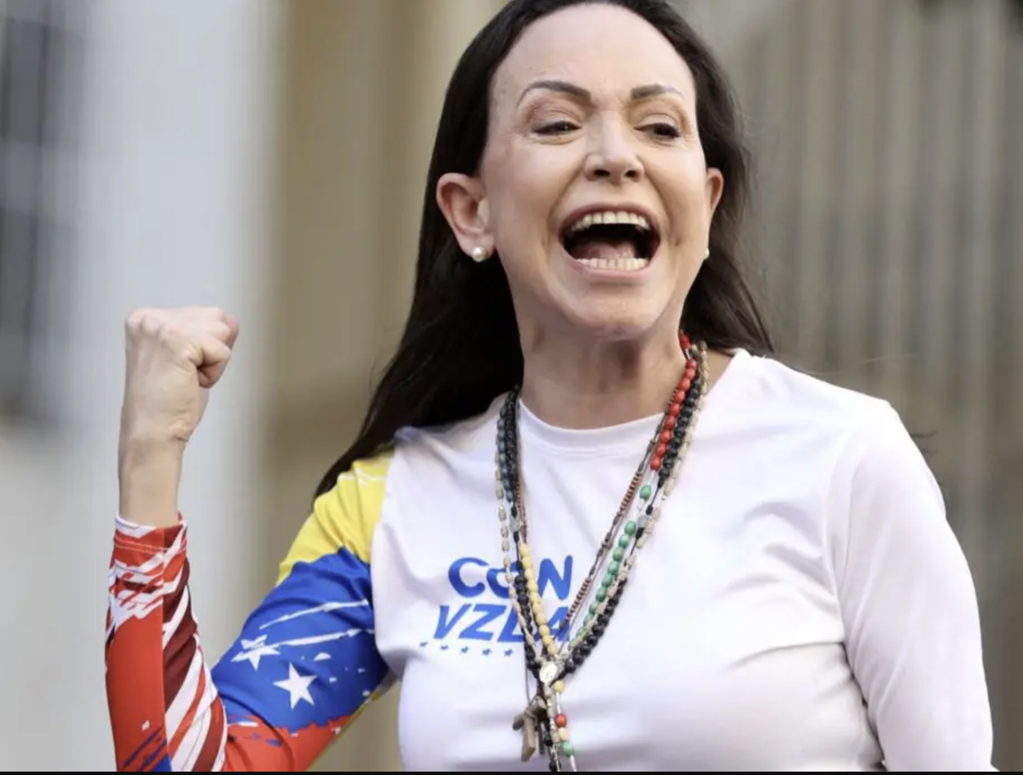
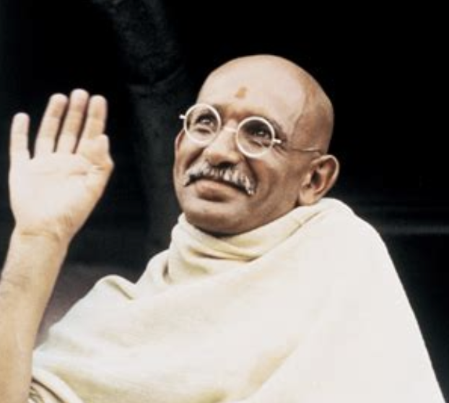
Dans le monde
Notes:
1947: Ainsi, la victoire de Gandhi est celle d'une lutte historique menée sans emploi de la violence armée, aboutissant à l’indépendance de l’Inde en 1947 et à l’émancipation d’un peuple, tout en laissant un héritage moral universel puissant.
Année 60: Martin Luther King fut un leader moral et politique dont la lutte non violente a permis de transformer la société américaine et d’obtenir des changements législatifs historiques
Fin des années 50: Rosa Park: 1955 : acte de Rosa Parks, arrestation, et début du boycott.
1956 : décision de la Cour Suprême déclarant la ségrégation dans les bus inconstitutionnelle.
Son courage et son engagement ont permis d'ouvrir la voie à la législation des droits civiques aux États-Unis, comme le Civil Rights Act de 1964, et ont eu un impact mondial dans la lutte pour la justice et l'égalité.
Années 90: La lutte contre l’apartheid en Afrique du Sud 990 : Libération de Nelson Mandela
1994 : Premières élections démocratiques multiraciales, fin officielle de l’apartheid, Mandela devient président
Nelson Mandela est devenu un symbole mondial de résistance, de pardon, de paix et de lutte pour les droits de l’homme.
2018-19: Greta: L'important est de souligner que Greta incarne un mouvement global puissant pour la justice climatique, qui continue de croître et d’exercer des pressions sur les gouvernements et entreprises pour des actions concrètes immédiates, notamment par des mobilisations régulières et des interventions aux Nations unies.
2025: Le Prix Nobel de la paix 2025 a été décerné à María Corina Machado, cheffe de l'opposition au Venezuela. Elle est reconnue pour son courage civique exceptionnel en Amérique latine, notamment pour son combat en faveur d'une transition juste et pacifique vers la démocratie dans un contexte marqué par une forte répression et une grave crise humanitaire au Venezuela. María Corina Machado vit actuellement cachée dans son pays, craignant la répression du gouvernement de Nicolás Maduro. Ce prix symbolise un soutien international aux défenseurs de la démocratie et des droits humains dans des régimes autoritaires.
2025: Un des militants palestiniens importants et très médiatisés en 2025 est Mahmoud Khalil, un étudiant et activiste à l'université Columbia aux États-Unis. Il s'est distingué comme négociateur et porte-parole lors des manifestations pro-palestiniennes et des occupations étudiantes pendant la guerre de Gaza. Sa défense des droits palestiniens l’a conduit à être arrêté en mars 2025 par les autorités américaines, dans une affaire marquée par des accusations selon lesquelles son activisme aurait des répercussions négatives sur la politique étrangère américaine.
Mahmoud Khalil est devenu un symbole de la résistance palestinienne et de la défense de la liberté d’expression, avec une mobilisation internationale importante pour sa libération. Après plus de trois mois de détention, il a été libéré sous condition en juin 2025, bien qu'il ait été menacé d’expulsion. Son cas soulève de nombreuses questions sur les droits humains, la répression politique et la solidarité internationale.
Il représente aujourd'hui une figure forte de la lutte au Moyen-Orient pour la cause palestinienne et ses droits civils et politiques.wikipedia+2​bbc+1
https://en.wikipedia.org/wiki/Detention_of_Mahmoud_Khalil
https://www.bbc.com/news/articles/cgj5nlxz44yo
https://samidoun.net/fr/2025/06/63722/
https://www.amnesty.org/fr/petition/release-mahmoud-khalil/
https://progressive.international/wire/2025-09-24-immigration-judge-orders-mahmoud-khalil-to-be-deported/fr
https://ujfp.org/la-lettre-a-columbia-de-mahmoud-khalil-depuis-sa-prison/
https://www.ouest-france.fr/monde/etats-unis/mahmoud-khalil-la-voix-pro-palestinienne-que-donald-trump-narrive-pas-a-faire-taire-1d7b0c50-9ecf-11f0-9269-ac82a639081c
La Révolution tunisienne (2010-2011)

Slide 8


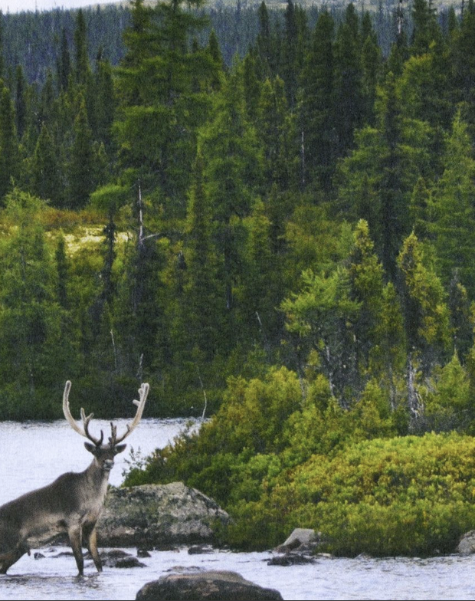


Des réalisations au Québec et au Canada
Notes:
1. La Loi sur la protection des renseignements personnels est en vigueur au Canada depuis le 1er juillet 1983. Elle établit un cadre juridique pour protéger la vie privée des individus face aux institutions fédérales en limitant la collecte, l’utilisation, la conservation, la divulgation et la suppression des renseignements personnels qui leur sont confiés. Elle confère également aux citoyens le droit d'accéder à leurs propres informations détenues par ces organismes et de demander des corrections si nécessaire.canada+2​
Par ailleurs, la Loi sur la protection des renseignements personnels et les documents électroniques (LPRPDE), qui encadre le secteur privé, a été adoptée plus tardivement avec des modifications importantes en 2015 et des règlements liés entrés en vigueur notamment en 2018, pour protéger les données personnelles dans le contexte numérique et commercial.priv+1​
Ainsi, la protection des renseignements personnels est assurée par des lois en vigueur depuis plusieurs décennies, avec des adaptations récentes pour mieux répondre aux enjeux numériques actuels.langlois+2​
http://langlois.ca/ressources/protection-des-renseignements-personnels-une-entree-en-vigueur-echelonnee-sur-trois-ans-une-fois-la-loi-sanctionnee/
https://www.priv.gc.ca/fr/sujets-lies-a-la-protection-de-la-vie-privee/lois-sur-la-protection-des-renseignements-personnels-au-canada/la-loi-sur-la-protection-des-renseignements-personnels-et-les-documents-electroniques-lprpde/r_o_p/02_05_d_63_s4/
https://www.canada.ca/fr/commission-fonction-publique/services/publications/rapport-annuel-sur-administration-de-la-loi-sur-la-protection-des-renseignements-personnels-2023-2024.html
https://www.publicsafety.gc.ca/cnt/rsrcs/pblctns/nnl-rprt-prvc-2023-24/index-fr.aspx
https://fr.wikipedia.org/wiki/Loi_sur_la_protection_des_renseignements_personnels
https://www.justice.gc.ca/fra/sjc-csj/lprp-pa/modern.html
https://www.canada.ca/fr/services-partages/organisation/propos-nous/transparence/acces-information-protection-renseignements-personnels/publications/rapport-annuel-parlement-administration-loi-protection-renseignements-personnels-2018-2019.html
https://laws-lois.justice.gc.ca/FRA/LOIS/P-21/index.html
http://www.gazette.gc.ca/rp-pr/p2/2018/2018-04-18/html/si-tr32-fra.html
https://www.legisquebec.gouv.qc.ca/fr/document/lc/p-39.1
2. Légalisation du mariage gai au Canada- 2005: La légalisation du mariage gai au Canada est le résultat d’un long processus combinant avancées judiciaires, actions militantes, et législation progressive.
Dès les années 1990, des décisions de tribunaux provinciaux en Ontario, en Colombie-Britannique et au Québec ont déclaré que la définition traditionnelle du mariage (excluant les couples de même sexe) violait la Charte canadienne des droits et libertés. Ces jugements ont permis à plusieurs couples à partir de 2003-2004 de se marier légalement dans ces provinces.
Parallèlement, des groupes LGBTQ+ ont milité activement pour l’égalité des droits, revendiquant notamment le mariage civil, la reconnaissance des droits parentaux, et la lutte contre la discrimination. Ces actions ont influencé le débat public et politique.
Le 20 juillet 2005, le gouvernement fédéral canadien a adopté la Loi sur le mariage civil (projet de loi C-38), qui élargit officiellement la définition du mariage à l’union de deux personnes, quels que soient leur sexe ou leur orientation sexuelle. Le Canada est ainsi devenu le quatrième pays au monde à légaliser le mariage entre conjoints de même sexe, après les Pays-Bas, la Belgique, et l’Espagne.
Cette légalisation est la combinaison de luttes juridiques, de pression citoyenne et politique, et d’une évolution sociétale vers plus d’égalité et de reconnaissance des droits humains.wikipedia+4​
https://fr.wikipedia.org/wiki/Mariage_homosexuel_au_Canada
https://bdp.parl.ca/sites/PublicWebsite/default/fr_CA/ResearchPublications/LegislativeSummaries/381LS502E
https://fr.wikipedia.org/wiki/Histoire_des_droits_des_homosexuels_au_Canada
https://educaloi.qc.ca/actualites-juridiques/7-dates-cles-des-droits-des-personnes-lgbtq/
https://www.canada.ca/fr/patrimoine-canadien/services/droits-personnes-lgbti.html
https://archipel.uqam.ca/2409/1/M11103.pdf
3.Sept. 2025: Abandon du projet de loi 97 au Québec: Oui, le projet de loi 97 au Québec a été officiellement abandonné en septembre 2025. Face à une très forte opposition de plusieurs groupes, notamment les Premières Nations, des groupes environnementaux, des maires et même des acteurs de l’industrie forestière, le gouvernement de François Legault a décidé de retirer le projet.
Les critiques principales portaient sur la gestion et le zonage proposé (le concept de « triade »﻿) qui accordait beaucoup de pouvoir à l’industrie forestière sur une grande partie du territoire public, tout en négligeant la conservation écologique et les droits ancestraux des Autochtones. Il y a eu manifestations, blocages, démissions ministérielles et une montée de la grogne sociale.
Suite à ces contestations, le gouvernement a annoncé qu’il repartirait de zéro avec une nouvelle approche, basée sur une vraie concertation avec tous les intervenants concernés, incluant notamment les Premières Nations, les protecteurs de la biodiversité, et les communautés locales.
Cet abandon est perçu comme une victoire majeure des contre-pouvoirs citoyens et groupes organisés, qui ont réussi à faire reculer un projet perçu comme mal conçu et mal mené. La réforme demeure toutefois nécessaire, mais elle devra respecter davantage les préoccupations écologiques, sociales et autochtones pour être crédible et durable.lesasdelinfo+6​
https://lesasdelinfo.com/articles/5096/quebec-abandonne-son-projet-de-loi-sur-la-gestion-des-forets
https://snapquebec.org/abandon-du-pl97-une-decision-avisee-qui-appelle-maintenant-a-un-veritable-dialogue/
https://pivot.quebec/2025/09/25/le-gouvernement-legault-abandonne-son-projet-de-loi-sur-le-regime-forestier/
https://www.quebecoiseaux.org/fr/actualites/quebecoiseaux-salue-labandon-du-projet-de-loi-97
https://www.letoiledulac.com/actualites/648978/jonathan-germain-salue-labandon-du-projet-de-loi-97
https://www.assnat.qc.ca/fr/travaux-parlementaires/projets-loi/projet-loi-97-43-1.html
https://www.aptnnews.ca/reportages/legault-retire-le-projet-de-loi-97-controverse/
https://www.lecharlevoisien.com/2025/09/25/abandon-du-pl97-les-groupes-environnementaux-appellent-a-un-veritable-dialogue/
45. Oui, il existe au Québec un contre-pouvoir fort qui défend les arts et les artistes : le Front commun pour les arts. Ce regroupement, formé de 21 organismes issus de divers secteurs artistiques (théâtre, musique, arts visuels, danse, littérature, cirque, métiers d’art, etc.), milite pour la reconnaissance, la vitalité et le financement durable de la culture québécoise.
Ce que fait le Front commun pour les arts :
Il revendique une augmentation importante du budget du Conseil des arts et des lettres du Québec (CALQ), demandant de doubler le financement pour mieux soutenir la création, la recherche et les artistes indépendants.
Il dénonce la précarité croissante des artistes et demande un dispositif de soutien récurrent pour leur assurer une sécurité minimale entre deux projets.
Il organise des mobilisations, manifestations et campagnes de sensibilisation pour faire reconnaître l’importance de la culture et des artistes dans la société québécoise.
Le Front commun agit pour améliorer les conditions socio-économiques des artistes et défendre la diversité des expressions artistiques face aux coupes budgétaires ou aux priorités politiques qui menacent cet écosystème.
Victoire récente notable :
En mars 2025, grâce à la mobilisation de ce Front commun et de la société civile, le gouvernement du Québec a annoncé un budget culturel porté à 200 millions de dollars pour le CALQ, en augmentant de manière pérenne la portion allouée au soutien aux artistes et aux organismes culturels. Cette avancée assure une meilleure stabilité financière au secteur artistique pour les années à venir.
Membres notables du Front commun pour les arts :
Union des artistes (UDA)
Conseil québécois du théâtre (CQT)
Conseil québécois de la musique (CQM)
Regroupement des artistes en arts visuels (RAAV)
Association des galeries d'art contemporain (AGAC)
Fédération nationale des communications et de la culture (FNCC-CSN)
Et bien d’autres…
Ce réseau constitue un puissant contre-pouvoir citoyen et professionnel qui travaille à protéger et valoriser les arts au Québec avec un impact concret sur les politiques publiques.grandemobilisation+4​
Ajouter à la question de suivi
Vérifier les sources
https://www.grandemobilisation.com
https://www.lesoleil.com/arts/2025/02/22/les-artistes-defendent-la-culture-quebecoise-une-fois-de-plus-CCFUFJR22RGYLJFIALZLWOMR7A/
https://www.uneq.qc.ca/2025/03/26/communique-de-presse-le-front-commun-pour-les-arts-reagit-au-budget-du-quebec/
https://www.facebook.com/p/Grande-mobilisation-pour-les-arts-au-Qu%C3%A9bec-61557922812883/
https://www.culture-quebec.qc.ca/2025/10/01/appel-a-projets-pour-les-artistes-et-les-organismes-artistiques-de-la-ville-de-quebec/
https://manifdart.org/appel-premiere-ovation-automne-2025/
https://www.calq.gouv.qc.ca/aide-financiere/programmes-daides-financiere/artistes
https://hellodarwin.com/fr/aide-aux-entreprises/subventions-et-financement/culture/artistes

Slide 9
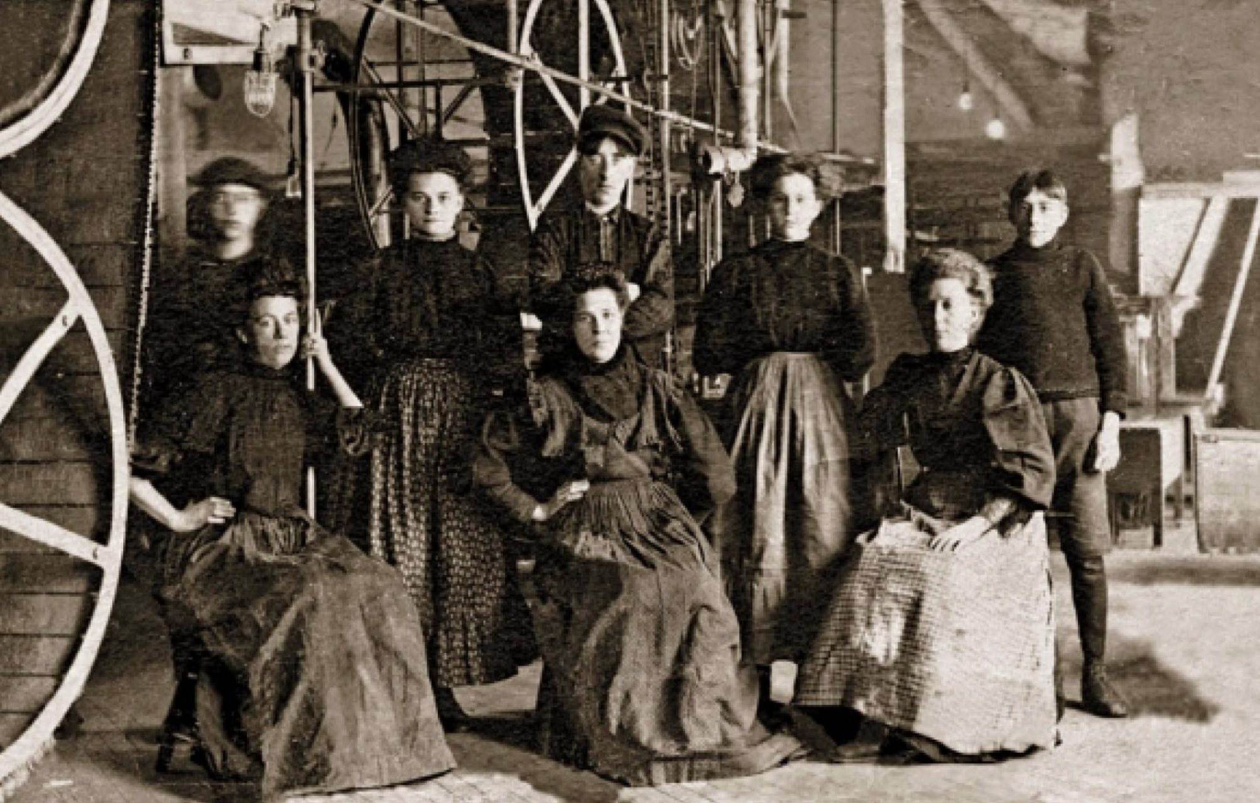
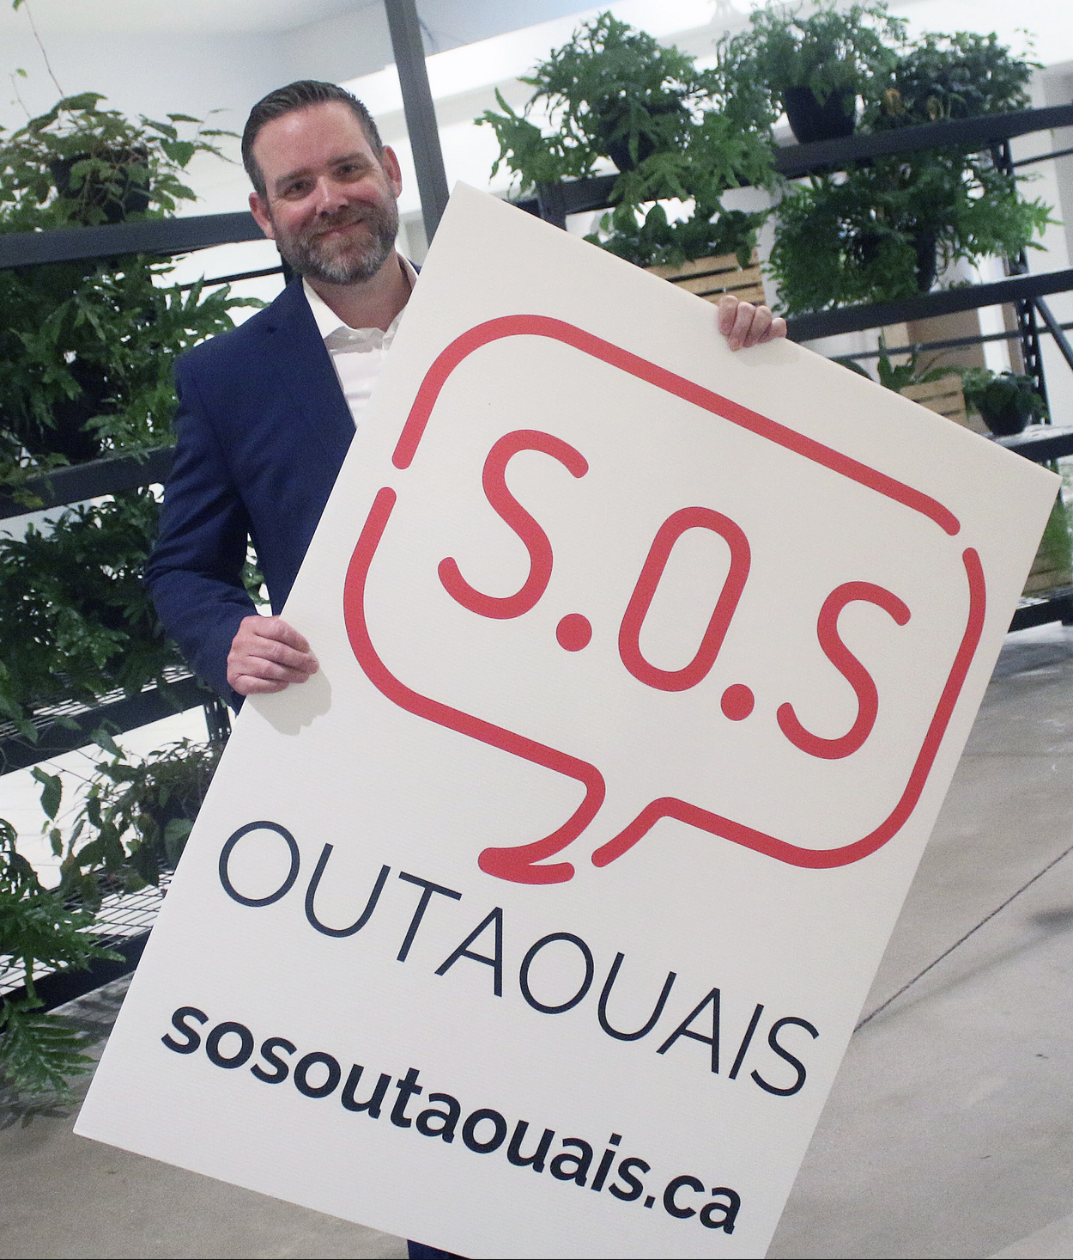


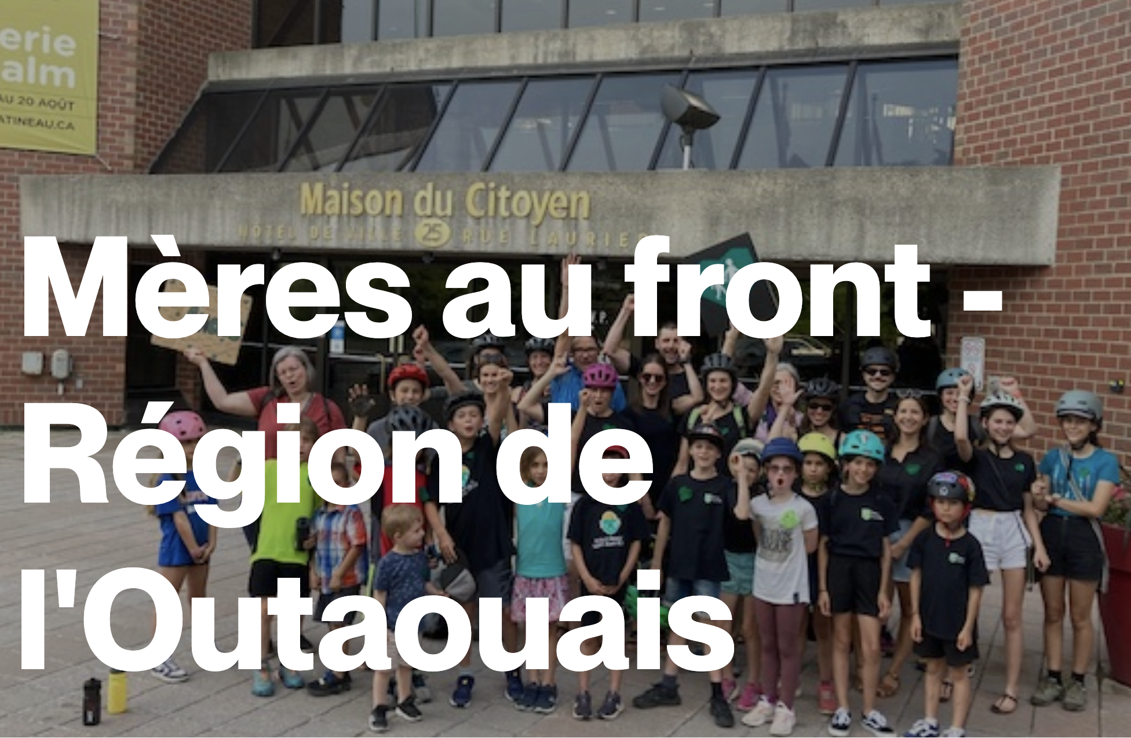
Des exemples concrets de retombées ici en Outaouais
Activité participative : Brainstorming collectif sur les différents acteurs que les participants connaissent ou imaginent comme contre-pouvoirs.
Notes:
Activité participative : Brainstorming collectif sur les différents acteurs que les participants connaissent ou imaginent comme contre-pouvoirs.
Malala Yousafzaï
Les allumettières de Hull (1919-1924)
SOS Lac Leamy
Front régional Outaouais (FRO) (2019)
APO
AGIR Outaouais (2025)
SOS Outaouais
Gatineau Sans pesticides
Allumettières: Les allumettières de Hull ont connu plusieurs luttes syndicales importantes au début du 20e siècle. En 1919, elles ont mené la première grève majeure d'un syndicat féminin au Québec, obtenant des gains salariaux, la réduction des heures de travail et la reconnaissance partielle de leur syndicat par l'employeur E. B. Eddy. Cette grève fut un exemple de réussite significative pour une organisation ouvrière catholique féminine dans la région. En résumé, les allumettières de Hull ont réussi à obtenir des avancées importantes dans leur combat mais ont aussi subi des défaites qui ont affaibli leur organisation à long terme. Leur histoire témoigne à la fois d’une force militante remarquable et des limites imposées par les contextes sociaux et économiques de l’époque.
SOS Lac-Leamy 2002
3. Front Régional Outaouais Le Front régional Outaouais (FRO) est une coalition qui vise à dépasser les divisions territoriales et sectorielles traditionnelles pour promouvoir un développement intégré et global de la région de l'Outaouais. Créé pour rassembler les municipalités et les acteurs régionaux, le FRO entend former une communauté d’intérêts partagés, au-delà des clivages entre zones urbaines et rurales, afin de défendre les besoins sociaux, économiques et culturels communs de toute la région. Le Front cherche ainsi à surmonter les particularismes municipaux pour adopter une approche cohérente et concertée de développement régional.erudit​
Jusqu’ici, le Front régional Outaouais a contribué à :
La reconnaissance du statut particulier de l’Outaouais en tant que région hybride métropolitaine et périphérique, tenant compte de son lien avec la capitale fédérale Ottawa.
L’adoption d’une stratégie collective dépassant les clivages traditionnels pour une meilleure cohésion territoriale.
La promotion d’une vision partagée autour du développement social, économique et culturel de l’Outaouais.
La mobilisation des acteurs régionaux pour parler d’une seule voix dans les enjeux majeurs, y compris en concertation avec le gouvernement du Québec et diverses instances.ccgatineau+1​
Le FRO reste un acteur clé du dialogue régional, visant à renforcer l’autonomie, la vitalité et la cohésion de l’Outaouais au sein du Québec.
https://www.erudit.org/fr/revues/cgq/2021-v66-n186-cgq08830/1106866ar/
https://cdn-contenu.quebec.ca/cdn-contenu/adm/min/emploi-solidarite-sociale/publications-adm/plan-strategique/plan_action_regional/2025/PAR_07_OUT_2025-2026.pdf
https://cdn-contenu.quebec.ca/cdn-contenu/adm/min/affaires-municipales/publications/occupation_territoire/PLA_outaouais.pdf
https://www.assnat.qc.ca/Media/Process.aspx?MediaId=ANQ.Vigie.Bll.DocumentGenerique_47909&process=Default&token=ZyMoxNwUn8ikQ+TRKYwPCjWrKwg+vIv9rjij7p3xLGTZDmLVSmJLoqe%2FvG7%2FYWzz
https://ccgatineau.ca/actualite/le-front-regional-fait-le-point-sur-la-concertation-regionale-et-le-dossier-outaouais/
https://mrnf.gouv.qc.ca/documents/territoire/portrait-outaouais.pdf
https://odooutaouais.ca/projets-majeurs/situation-frontalieres-de-loutaouais/
https://atelierdesfuturs.org/wp-content/uploads/2025/01/De-la-planification-strategique-regionale-a-la-prospective-en-Outaouais-la-difficile-construction-d-un-nouveau-rapport-au-temps.pdf
https://www.inspq.qc.ca/sites/default/files/publications/1520_portenvbatienvservicesrssoutaouais.pdf
https://www.mrcpontiac.qc.ca/wp-content/uploads/20170210-Consultation-FARR-v8_f_fr.pdf
4. APO: ou Accueil-Parrainage Outaouais, est un organisme communautaire régional fondé en 1979 qui a pour mission d’accueillir, accompagner et favoriser l’insertion socioéconomique des personnes immigrantes nouvellement arrivées en Outaouais. Il joue un rôle pivot dans l’intégration des immigrants en leur offrant des services personnalisés et adaptés.apo-qc+1​
Concrètement, l’APO permet de :
Accompagner les nouveaux arrivants dans leurs démarches d’installation, comme la recherche de logement, l’inscription à des cours de francisation, l’accès aux services de santé, et la compréhension des droits et obligations au Québec.
Fournir des services d’interprétation, de médiation interculturelle, et de traduction pour faciliter la communication avec les institutions gouvernementales.
Offrir des activités collectives d’information, de jumelage interculturel, de parrainage, ainsi que des ateliers pour mieux s’intégrer socialement.
Soutenir les enfants et les familles dans leur adaptation au milieu scolaire et communautaire.
Mobiliser la communauté locale autour du vivre-ensemble et promouvoir l’inclusion sociale.
L’APO a ainsi permis à plus de 20 000 personnes immigrantes de s’établir durablement dans la région, facilitant leur autonomie et contribuant à la diversité et à la cohésion sociale de l’Outaouais.cabgatineau+2​
https://www.cabgatineau.com/organisme/profil/accueil-parrainage-outaouais
https://apo-qc.org/wp-content/uploads/2024/09/Livret-Une-nouvelle-vie-a-Gatineau-2024-compressed.pdf
https://apo-qc.org
https://www.quebec.ca/immigration/partenaires/12/accueil-parrainage-outaouais
https://www.211qc.ca/organisme/accueil-parrainage-outaouais-70180709
https://c-go.org/partenaires/accueil-parrainage-outaouais-apo/
https://centraideoutaouais.com/que-fait-on/organismes-appuyes
https://www.facebook.com/AccueilParrainageOutaouais/?locale=fr_CA
https://immigrantquebec.com/fr/preparer/ou-s-installer-au-quebec/outaouais/
5. Agir: AGIR Outaouais est une organisation de concertation régionale qui regroupe plusieurs groupes de femmes œuvrant dans divers domaines tels que la lutte contre la violence, la santé, la famille, l'immigration, l'emploi, et l'entrepreneuriat. À travers ses membres, AGIR offre un espace de discussion, de formation, d'analyse, de mobilisation et de défense des droits des femmes en Outaouais.agir-outaouais+1​
Ce que permet AGIR Outaouais :
Favoriser la concertation entre les groupes de femmes de la région.
Défendre collectivement les droits et intérêts des femmes.
Sensibiliser les milieux sociaux, économiques et politiques aux enjeux féministes.
Organiser des actions concrètes comme les campagnes de sensibilisation, les formations, et les journées d’action comme « Ça gronde ! ».
Soutenir les femmes dans leur engagement politique et social.
Mener des recherches et des projets, notamment sur les violences faites aux femmes de la diversité en Outaouais, afin de mieux répondre à leurs besoins.agir-outaouais+2​
Accomplissements notables :
Organisation régulière de rassemblements féministes, de conférences et d'actions de réseauteurs pour inspirer et renforcer le mouvement des femmes.
Réalisation de projets de recherche pour dresser un état des lieux des violences faites aux femmes en Outaouais et promouvoir des mesures adaptées.
Influence dans le débat public régional, notamment lors des campagnes électorales par l’envoi de questionnaires aux candidat·es sur les enjeux féminins.
Renforcement du réseau des groupes membres qui incluent maisons d’hébergement, centres de femmes, groupes de soutien et associations spécialisées, permettant une solidarité et un soutien accru pour les femmes vulnérables.femanvi+2​
AGIR Outaouais joue donc un rôle majeur dans la défense des droits des femmes, la promotion de l’égalité et la lutte contre la violence dans toute la région de l’Outaouais.
https://agir-outaouais.ca/a-propos/membres/
https://agir-outaouais.ca
https://agir-outaouais.ca/projets/projet-sur-les-violences-faites-aux-femmes-de-la-diversite-en-outaouais-2022/
https://agir-outaouais.ca/projets/agir-plus/
https://www.cabgatineau.com/organisme/profil/assemblee-des-groupes-de-femmes-dinterventions-regionales-agir
https://www.femanvi.org/recherche/projets-completes/
https://ca.linkedin.com/company/agir-outaouais
https://www.bulletingatineau.ca/agir-outaouais-le-groupe-de-femmes-de-l-outaouais-organise-une-journee-d-action-de-reseautage-et-de-conferences
https://agir-outaouais.ca/projets/
https://www.facebook.com/agir.outaouais/?locale=fr_CA
6. SOS Outaouais est une coalition d’organismes et de citoyens de l’Outaouais qui agit pour défendre une voix commune face aux difficultés majeures du système de santé et des services sociaux régionaux. Cette coalition est portée par la Fondation Santé Outaouais qui coordonne ses actions et agit comme porte-parole.fondationsanteoutaouais​
Domaine d’action principal :
Revendiquer une meilleure équité et un financement adéquat pour le réseau de santé en Outaouais.
Sensibiliser les décideurs et le public à la situation alarmante du manque de personnel dans les urgences, les blocs opératoires, et les services de santé.
Exposer les écarts financiers importants, notamment un manque de près de 349 millions de dollars annuels pour atteindre la moyenne provinciale en dépenses par habitant.
Demander des mesures concrètes, comme une rémunération différenciée pour le personnel de santé afin d’éviter la fuite vers l’Ontario voisin et garantir un accès équitable aux soins.ledroit+2​
Accomplissements :
Mobilisation citoyenne et organisation de campagnes publiques pour attirer l’attention sur la crise en santé.
Publication de manifestes et prises de position formelles auprès de l’Assemblée nationale du Québec.
Ralliement d’un large nombre d’acteurs régionaux (plus de 1200 citoyens et organisations) pour parler d’une seule voix.
Contribution à la visibilité médiatique et politique de la crise pour obtenir des engagements gouvernementaux.fondationsanteoutaouais+1​
En résumé, SOS Outaouais est un levier important de plaidoyer pour la justice en santé dans la région, renforçant la sensibilisation et la pression sur les autorités pour des actions durables.
https://fondationsanteoutaouais.ca
https://fondationsanteoutaouais.ca/sos-outaouais/
https://aqdroutaouais.org/wp-content/uploads/2024/11/Version-finale-2024-Repertoire-des-ressources-et-services-pour-les-personnes-ainees-8.5-x-11-in-1.pdf
https://cdn-contenu.quebec.ca/cdn-contenu/adm/min/emploi-solidarite-sociale/publications-adm/plan-strategique/plan_action_regional/2024/PAR_Outaouais_2024-2025.pdf
https://www.sante.gouv.qc.ca/en/repertoire-ressources/ressource/?nofiche=36449
https://www.ledroit.com/actualites/sante/2024/10/07/un-manifeste-de-sos-outaouais-pour-exiger-un-financement-equitable-en-sante-WSN4KUSXL5HYHMYXGBN3BPLU6A/
https://odooutaouais.ca/organisme/action-sante-outaouais/
https://www.facebook.com/p/SOS-Outaouais-61560753835347/
https://macommunaute.ca/bottin-des-organismes/action-sante-outaouais/
7. Gatineau sans pesticides et Mères au Front

Slide 10

Un mot sur mon expérience personnelle

Slide 11
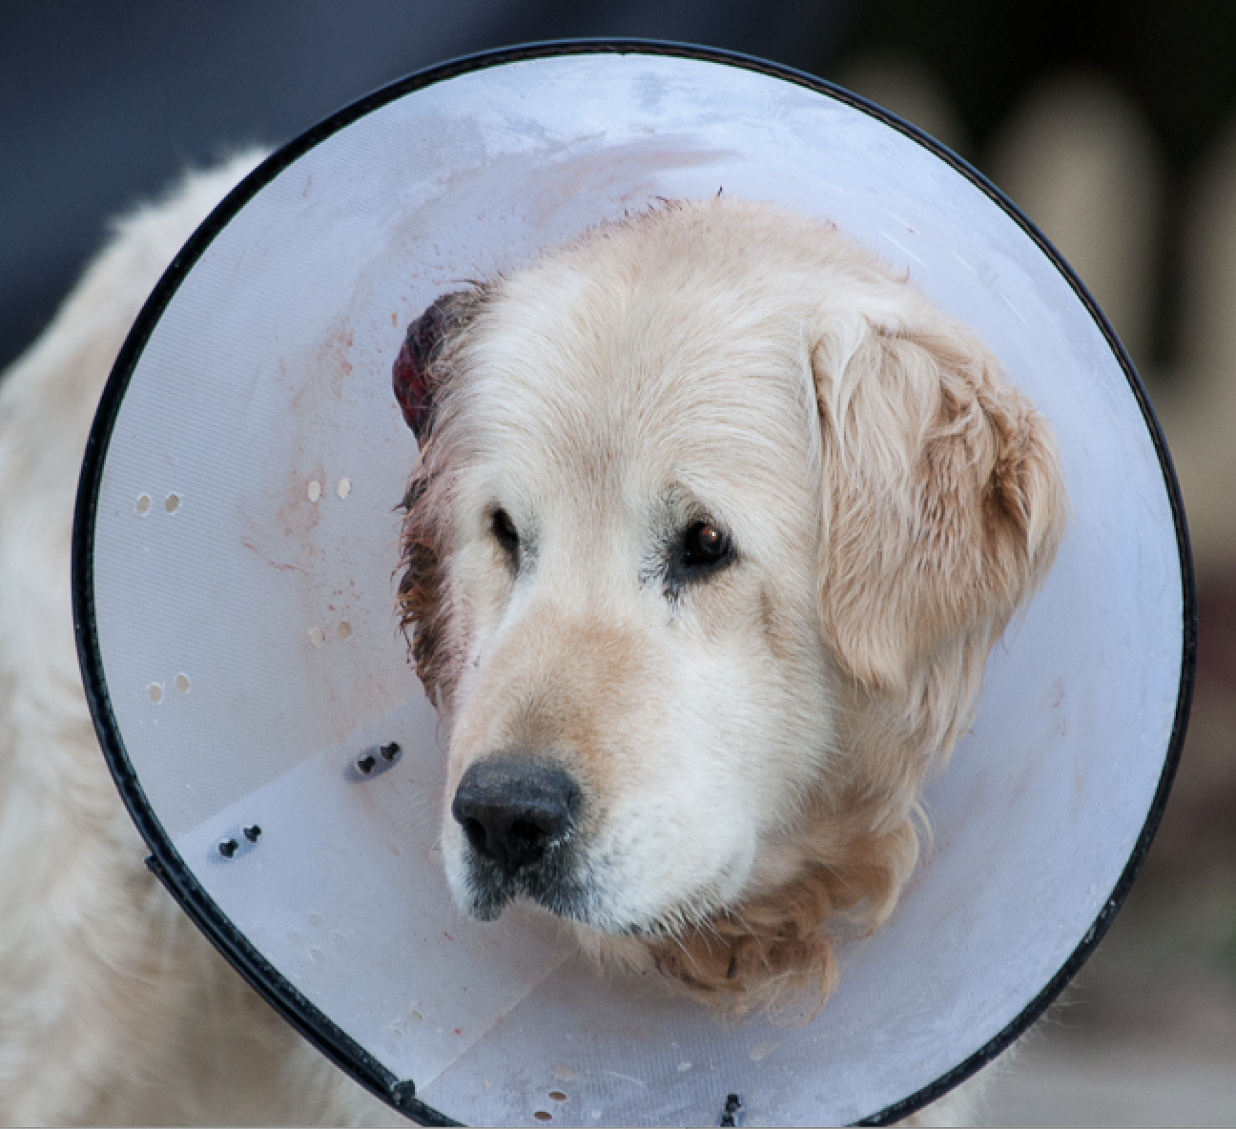
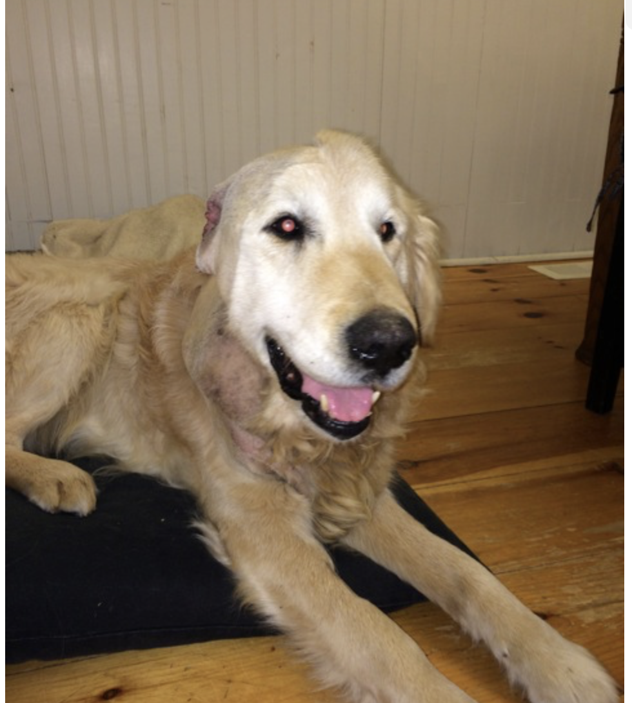
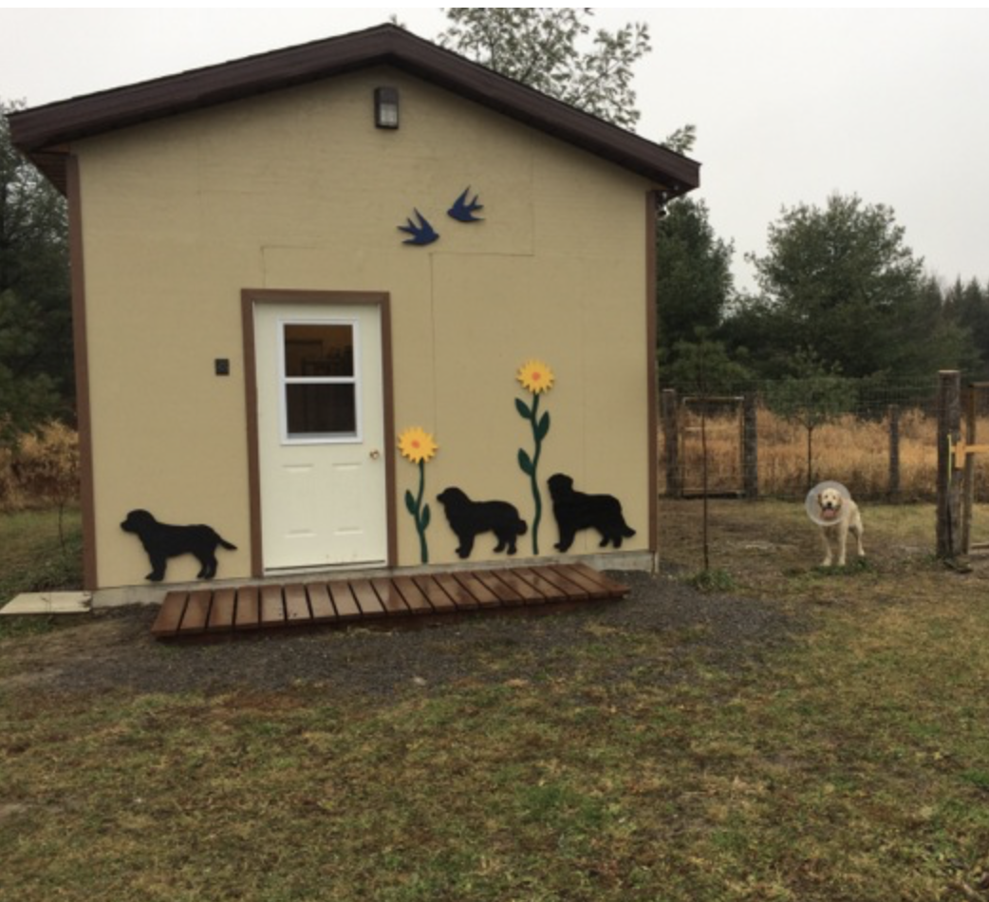
Mozart

Slide 12
« Écologiser » nos rites funéraires au Québec
Une vidéo de Claire

Slide 13
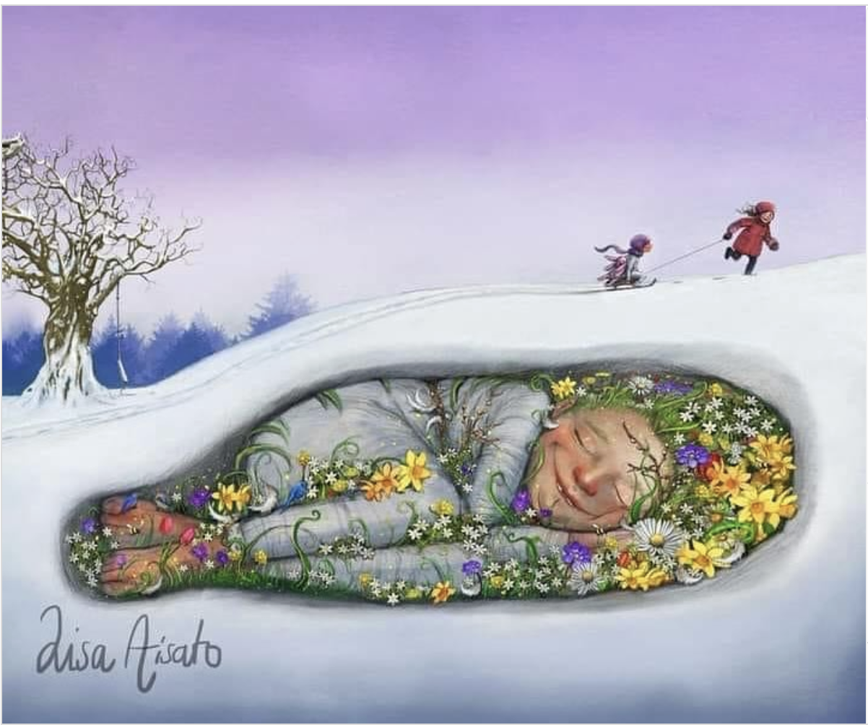

Pour le retour du linceul au Québec
Notes:
https://www.assnat.qc.ca/fr/exprimez-votre-opinion/petition/Petition-11575/index.html

Slide 14

Ensemble, on peut changer les choses!

Slide 15

Questions? Merci!

